Slide 1
Finanziato dal MISE Legge 388/2000 - Anno 2021
Notes:
1

Slide 2
Finanziato dal MISE Legge 388/2000 - Anno 2021
Il progetto Hack for the Green ha come obiettivo principale quello di aumentare la conoscenza e l’educazione dei giovani consumatori verso un consumo responsabile e consapevole promuovendo principi virtuosi e rendendoli informati su quanto essi stessi possano contribuire, tramite attività di lotta allo spreco di risorse, di educazione al risparmio e con cambiamenti comportamentali nello stile di vita quotidiano, agli obiettivi europei e nazionali verso la transizione ad un’economia circolare.
Diverse indagini hanno mostrato come più che di disinformazione si parla di carenza di informazione:
i media affrontano i problemi a livello generale (cambiamenti climatici, inquinamento, risorse naturali in esaurimento) senza approfondire il tema delle soluzioni concrete che si possono attuare per avviare un’innovazione culturale e facilitare la diffusione della cultura della sostenibilità
Notes:
2

Slide 3
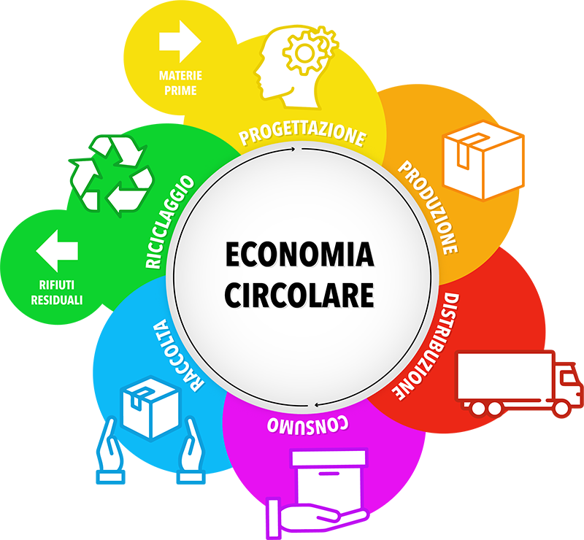
Finanziato dal MISE Legge 388/2000 - Anno 2021
Ogni cittadino nel suo piccolo attraverso uno stile di vita sostenibile può fare la differenza, rendendo le proprie abitudini eco sostenibili, in linea con il concetto di economia circolare
Notes:
3

Slide 4
Finanziato dal MISE Legge 388/2000 - Anno 2021
L’economia circolare è un modello di produzione e consumo che implica condivisione, prestito, riutilizzo, riparazione, ricondizionamento e riciclo dei materiali e prodotti esistenti il più a lungo possibile.
In questo modo si estende il ciclo di vita dei prodotti, contribuendo a ridurre i rifiuti al minimo. Una volta che il prodotto ha terminato la sua funzione, i materiali di cui è composto vengono infatti reintrodotti, laddove possibile, nel ciclo economico. Così si possono continuamente riutilizzare all’interno del ciclo produttivo generando ulteriore valore
Notes:
4

Slide 5
Finanziato dal MISE Legge 388/2000 - Anno 2021
Quali sono le scelte che dovremmo tutti osservare e seguire al fine di poter fare una scelta di vita SOSTENIBILE.
Ci sono alcuni settori del nostro quotidiano in cui possiamo apportare dei cambiamenti:
Alimentazione
Rifiuti
Consumo di energia
Mezzi di trasporto
Scelta dei prodotti
Notes:
5

Slide 6
Finanziato dal MISE Legge 388/2000 - Anno 2021
COME VIVERE IN MODO SOSTENIBILE ATTRAVERSO L’ALIMENTAZIONE
Siamo ciò che mangiamo: l’alimentazione ha un grande impatto sul pianeta e sulla nostra capacità di essere più sostenibili.
Oggi, alimentazione e sostenibilità ambientale sono due obiettivi essenziali dei programmi di sviluppo, ritenuti cruciali da piani come l’Agenda 2030 di Sviluppo Sostenibile delle Nazioni Unite e le strategie agroalimentari dell’Unione Europea inserite nel Green Deal europeo.
Notes:
6

Slide 7
Finanziato dal MISE Legge 388/2000 - Anno 2021
COME VIVERE IN MODO SOSTENIBILE ATTRAVERSO L’ALIMENTAZIONE
Alimentazione sostenibile significa non solo assicurare la sicurezza alimentare di tutte le persone a livello globale, ma anche promuovere soluzioni ecocompatibili per ridurre l’impronta ecologica e diminuire la carbon footprint
Notes:
7

Slide 8
Finanziato dal MISE Legge 388/2000 - Anno 2021
Secondo la FAO, l’Organizzazione delle Nazioni Unite per l’alimentazione e l’agricoltura, la definizione di alimentazione sostenibile è un modello agroalimentare accessibile, inclusivo e perfettamente integrato con le dinamiche ambientali. Nel dettaglio, questa concezione si basa sull’obiettivo di individuare sistemi alimentari sostenibili, in grado di soddisfare il corretto fabbisogno nutrizionale della popolazione con il minore impatto ambientale possibile.
Notes:
8

Slide 9
Finanziato dal MISE Legge 388/2000 - Anno 2021
I pilastri della sostenibilità alimentare possono essere riassunti in tre principi cardine, per capire come orientarsi quando si discutono soluzioni più efficienti nel campo della produzione e del consumo di alimenti. In particolare, i dettami di un modello di alimentazione e sostenibilità ambientale sono:
CONSUMO ALIMENTARE RESPONSABILE;
RIDUZIONE DEGLI SPRECHI ALIMENTARI;
SICUREZZA ALIMENTARE.
Notes:
9

Slide 10
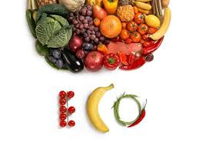
Finanziato dal MISE Legge 388/2000 - Anno 2021
La sostenibilità alimentare richiede una distribuzione più democratica delle risorse, evitando che una parte della popolazione si trovi in condizioni di sovra-nutrizione mentre l’altra è costretta a fare i conti con la denutrizione. Un accesso più equo ai prodotti alimentari è la base di qualsiasi modello di alimentazione sostenibile, in grado di assicurare effetti positivi importanti sull’ambiente e la salute con la lotta alla malnutrizione in ogni sua forma.
Notes:
10

Slide 11
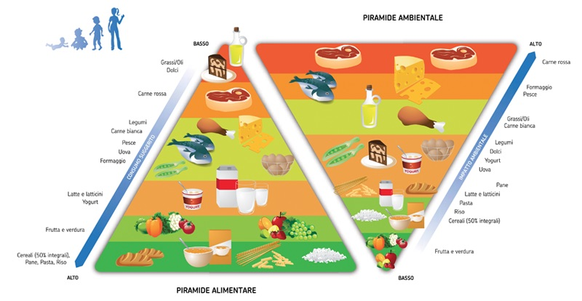
Finanziato dal MISE Legge 388/2000 - Anno 2021
PIRAMIDE AMBIENTALE E PIRAMIDE ALIMENTARE
Notes:
11

Slide 12
Finanziato dal MISE Legge 388/2000 - Anno 2021
La sostenibilità alimentare è strettamente legata alla riduzione degli sprechi alimentari, tenendo conto che secondo l’Unione Europea soltanto nella UE vengono sprecati circa 87,6 milioni di tonnellate di cibo ogni anno. Diminuire questa percentuale significa aumentare la sicurezza alimentare, contrastare la malnutrizione e ridurre l’impronta idrica, attraverso campagne informative di sensibilizzazione della popolazione e interventi di ottimizzazione dei sistemi di produzione, lavorazione, distribuzione e ristorazione.
Notes:
12

Slide 13
Finanziato dal MISE Legge 388/2000 - Anno 2021
Il terzo principio è la sicurezza alimentare, un concetto ampio che include diversi aspetti al suo interno, dalla diminuzione degli sprechi alla preservazione delle risorse naturali. Molte comunità locali, infatti, devono affrontare problematiche legate ai cambiamenti climatici causati dal riscaldamento globale e alle condizioni complesse del territorio, oppure non hanno le risorse economiche per acquistare i prodotti di cui hanno bisogno e che non possono produrre in loco per un corretto apporto nutrizionale.
Notes:
13

Slide 14
Finanziato dal MISE Legge 388/2000 - Anno 2021
COME ESSERE PIÙ SOSTENIBILI A CASA RIDUCENDO GLI SPRECHI
Ridurre la quantità di rifiuti prodotti è uno dei modi principali per essere più sostenibili: acquista di meno, riutilizza quello che acquisti invece di buttarlo e scegli oggetti che possono essere riciclati. Per condurre uno stile di vita ecosostenibile puoi:
Ridurre lo spreco di cibo controllando le scorte, preparando un programma alimentare, scrivendo una lista della spesa, acquistando solo ciò di cui hai bisogno, utilizzando gli avanzi e gettando gli scarti nel compost.
Riduci lo spreco d'acqua facendo docce veloci al posto del bagno, chiudendo il rubinetto quando ti lavi i denti, raccogliendo la pioggia in una tanica per innaffiare le piante e usando la lavatrice solo a pieno carico.
Riduci ciò che getti nel cestino imparando a riparare gli oggetti difettosi invece di sostituirli, a rammendare i vestiti e a riutilizzare i mobili.
Notes:
14

Slide 15
Finanziato dal MISE Legge 388/2000 - Anno 2021
CONSUMO DI ENERGIA SOSTENIBILE PER VIVERE IN MODO SOSTENIBILE
Le scelte sostenibili passano anche attraverso il consumo di energia:
Passare ad un nuovo fornitore di energia rinnovabile e pulita al 100%
Installare un adeguato sistema di isolamento termico per un riscaldamento più efficiente
Scollegare i dispositivi elettrici quando non sono in uso
Spegnere le luci quando non servono
Utilizzare lampadine a LED anziché alogene
Utilizzare dispositivi manuali anziché dispositivi elettrici, ad esempio una paletta e una scopa piuttosto che un’aspirapolvere
Notes:
15

Slide 16
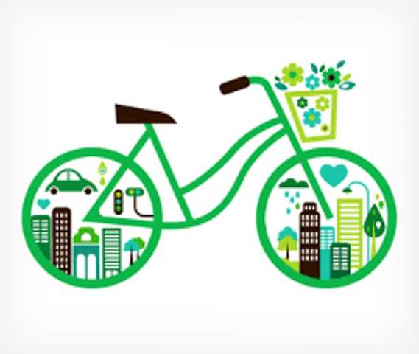
Finanziato dal MISE Legge 388/2000 - Anno 2021
COME ESSERE PIÙ SOSTENIBILI USANDO I MEZZI DI TRASPORTO
Possiamo adottare uno stile di vita ecosostenibile cambiando i nostri mezzi di trasporto?
Possiamo ridurre l’impronta ecologia facendo così:
Utilizzando la macchina solo quando ne abbiamo bisogno
Utilizzando i mezzi di trasporto pubblico
Prendendo meno voli
Andando in bicicletta o camminando quando possiamo
Notes:
16

Slide 17
Finanziato dal MISE Legge 388/2000 - Anno 2021
COME VIVERE IN MODO SOSTENIBILE SCEGLIENDO I PRODOTTI GIUSTI
Tutti i prodotti che utilizziamo hanno un impatto sull'ambiente, dal design all'imballaggio, al trasporto.
Ecco come vivere in modo sostenibile acquistando i prodotti giusti:
Scegliamo sempre i prodotti di aziende che si impegnano ad essere più sostenibili
Optiamo per prodotti protetti da imballaggi riciclabili e realizzati con materiali riciclati
Utilizziamo solo ciò di cui abbiamo bisogno, scegliendo le quantità appropriate
Scegliamo i prodotti più sostenibili ove possibile, ad esempio prodotti con un'impronta ecologica inferiore
Notes:
17

Slide 18
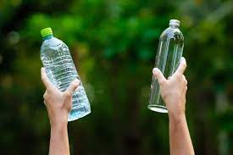
Finanziato dal MISE Legge 388/2000 - Anno 2021
CONSIGLI PER I CONSUMATORI PER UNO STILE DI VITA SOSTENIBILE
Fare la raccolta differenziata per contribuire alla tutela dell’ambiente, per ridurre i volumi delle discariche, per evitare sprechi di risorse e risparmiare energia;
Un consumo sostenibile dell’ambiente inizia anche cambiando dieta: meno carni rosse, più verdura e frutta fresca. Il sistema alimentare globale contribuisce infatti per il 30% alle emissioni globali e allo sfruttamento intensivo di terre coltivabili.
Notes:
18

Slide 19
Finanziato dal MISE Legge 388/2000 - Anno 2021
Spegniamo la luce quando usciamo dalle stanze, e non lasciamo TV e Computer in Stand By, con la lucina rossa: consumano inutilmente. Sostituiamo le vecchie lampadine con quelle a led o a fluorescenza, teniamo il frigo a 5°C o più e il riscaldamento non oltre i 21°C, controllando che le nostre case siano ben isolate. Le risorse che consumiamo sono ancora, in gran parte, derivanti dal petrolio o dai gas. Inquinano e non sono rinnovabili.
Installiamo, se possibile, pannelli solari e fotovoltaici. Le tecnologie per raccogliere e usare l’energia rinnovabile del sole, del vento o delle maree sono sempre più economiche ed efficaci, e quanti più saremo a utilizzarle, tanto più potremo evitare emissioni inquinanti riducendo il bisogno di petrolio e di gas geotermici.
Notes:
19

Slide 20
Finanziato dal MISE Legge 388/2000 - Anno 2021
Spostiamoci a piedi. Per ridurre l’inquinamento usiamo meno l’auto e preferiamo i mezzi pubblici o la bicicletta, che tiene in forma e non inquina. I motori a scoppio sono ancora una delle maggiori cause dell’inquinamento dell’aria, dell’effetto serra e del riscaldamento globale.
Prima di buttare, pensiamoci! Se abbiamo oggetti, mobili o vestiti che non ci servono più, prima pensiamo se c’è qualcuno a cui servono e regaliamoli. Chi ne ha bisogno apprezzerà, e noi, diminuendo i processi di smaltimento, oltre a risparmiare costi ed energie, contribuiremo a ridurre l’inquinamento.
Chiudiamo i rubinetti! Non sprechiamo l’acqua, e tuteliamo le fonti più pure, ne va della salute nostra e del nostro territorio!
Notes:
20

Slide 21
Finanziato dal MISE Legge 388/2000 - Anno 2021
Limitare l'uso di tazze, posate e cannucce di plastica Oltre la metà delle tartarughe marine decedute nel mondo, muoiono per aver ingerito rifiuti fatti di plastica. Smettere di utilizzare tazze monouso, posate e cannucce di questo materiale è un ottimo modo, nel proprio piccolo, per tutelare i nostri mari e la loro fauna.
Evitiamo i prodotti “usa e getta”, fanno risparmiare il tempo di lavaggio ma danneggiano gravemente e per lungo tempo l’ambiente; Scegliamo prodotti, durevoli, riparabili, intercambiabili: rifiutare i prodotti progettati per essere usati per un tempo ridotto e predefinito.
Orti urbani: dal verde urbano incolto alle aree degradate e ai rooftop garden (l’agricoltura su tetti e terrazzi che mitiga in modo naturale temperatura esterna e interna degli edifici), tutto può essere coltivato e trasformato in terreno per piante officinali e fiori, ortaggi e frutta da destinare al consumo familiare
Notes:
21

Slide 22
Finanziato dal MISE Legge 388/2000 - Anno 2021
NUOVE IDEE PER UNA VITA PIU’ SOSTENIBILE
Ora tocca a voi! Inizia la vera e propria gara di innovazione tematica, hackthon, il cui tema centrale è l’economia circolare.
Un’idea di sviluppo per rendere le nostre città, la nostra quotidianità, più sostenibile.
Notes:
22

